Slide 1
Обновление содержания образования: проблемы и перспективы. Мурадилова Ш.К. – директор КГУ «Доломитовская средняя школа»

Slide 2
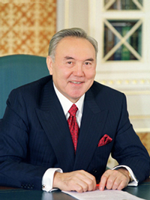
«Одним из ключевых факторов успеха всего модернизационного процесса является успешность обновления национальной системы образования»
Н.Назарбаев « Социальная модернизация Казахстана: Двадцать шагов к Обществу Всеобщего Труда»

Slide 3
Доломитовская средняя школа
Профиль естественно-математический

Slide 4
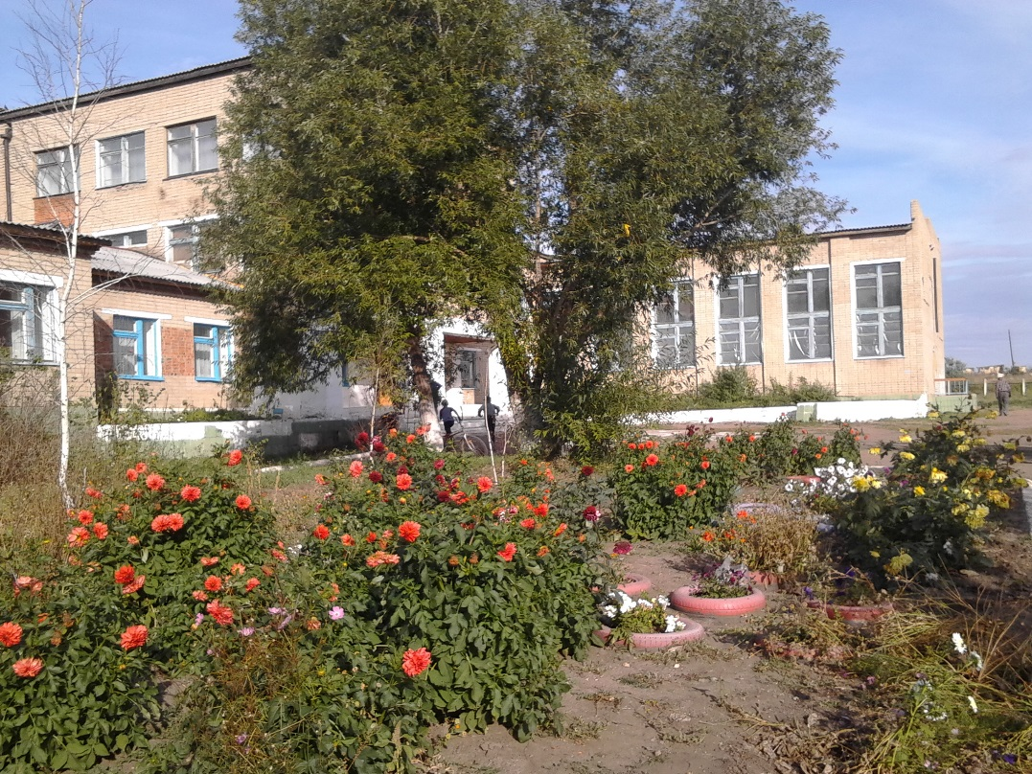
Контингент учащихся
Предшкола – 6 детей
1 - 11 классы: 100 учащихся
1 класс - 6 учеников
11 класс – 3 ученика
Классов – комплектов: 11
С русским языком обучения: 11

Slide 5
Проблема школы:
«Совершенствование учебно-воспитательного процесса через дифференцированный и индивидуальный подход в обучении и воспитании»

Slide 6
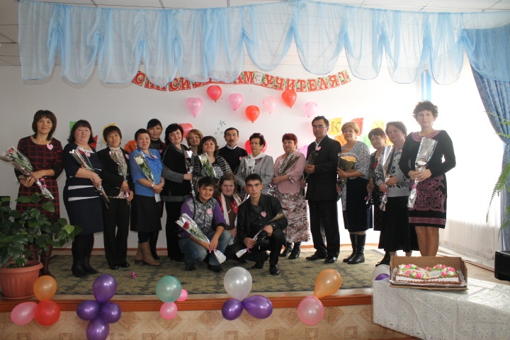
Образовательный уровень педагогических кадров
Всего работников – 32
Учителей – 21
Персонала – 11
Учителей с высшим образованием – 20
Средне-специальным –1
По категориям:
Учителей с высшей категорией – 2
Учителей с первой категорией – 6
Учителей со второй категорией – 9
Учителей без категории – 4
По стажу работы:
От 3 до 10 лет –7
От 10 до 20 лет – 5
Свыше 20 лет – 9

Slide 7
Качество знаний
Процент успеваемости : общий по школе- 100 %.
Качество знаний: общее по школе — 51 %
I ступень – 71%
II ступень – 40%
ІІІ ступень - 43%

Slide 8
Динамика среднего балла ЕНТ

Slide 9
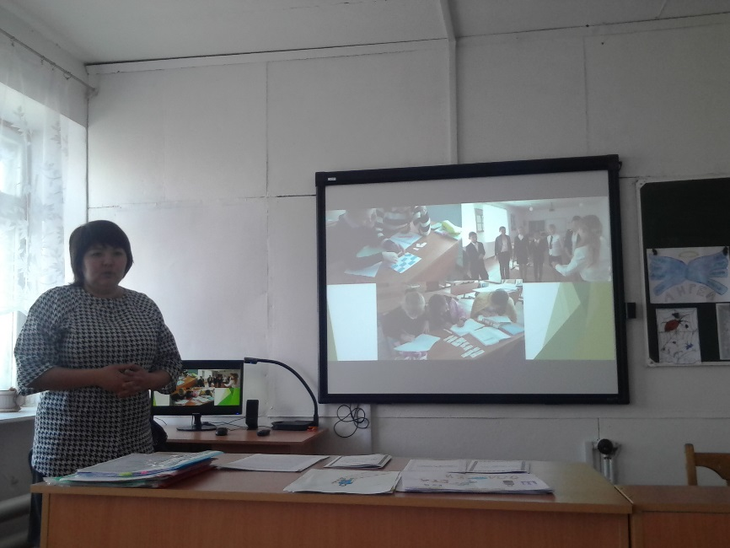
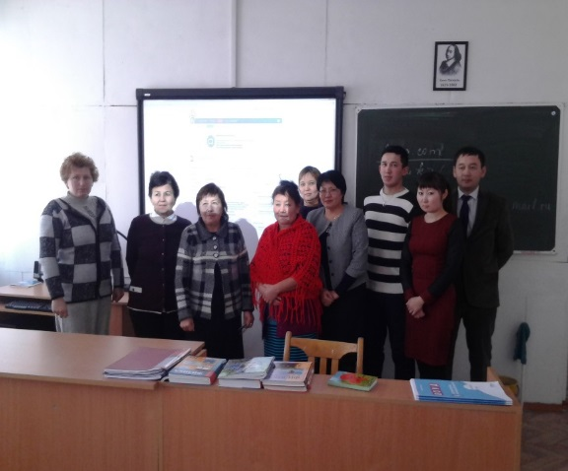
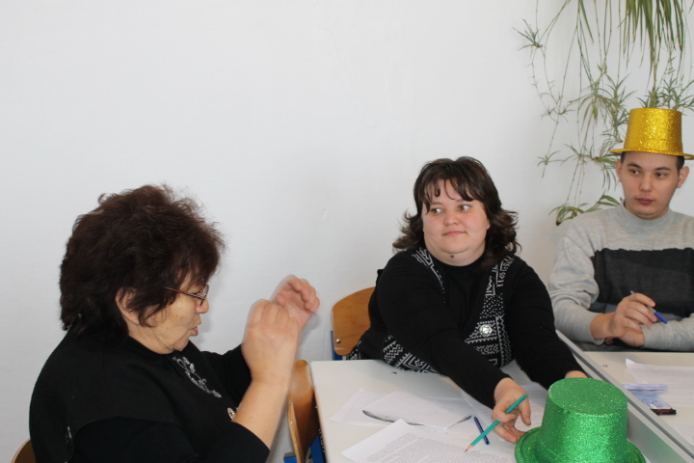
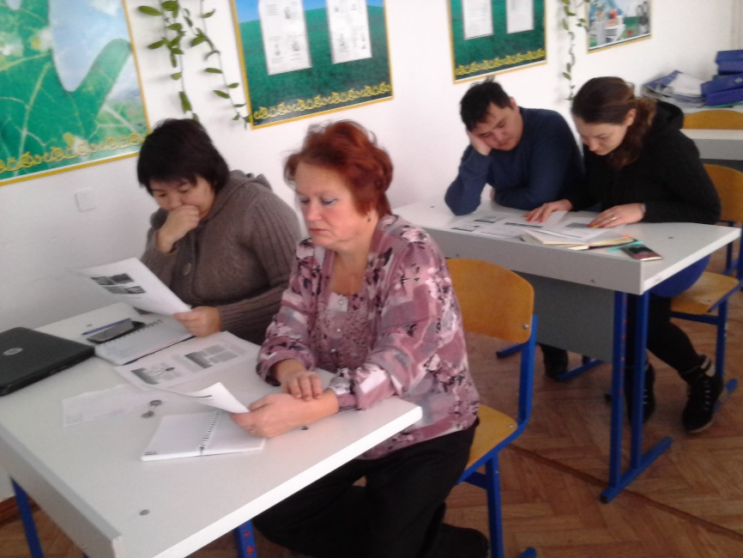
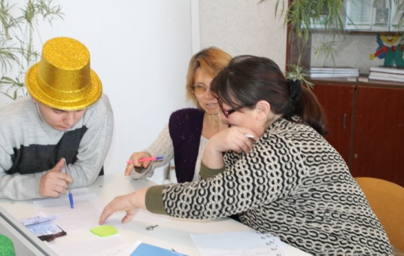
Формы работы с учителями

Slide 10
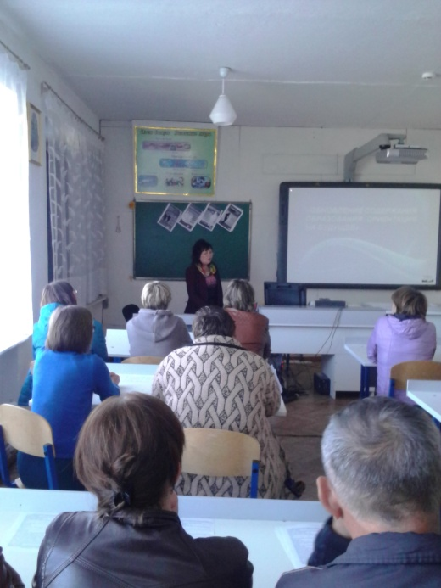
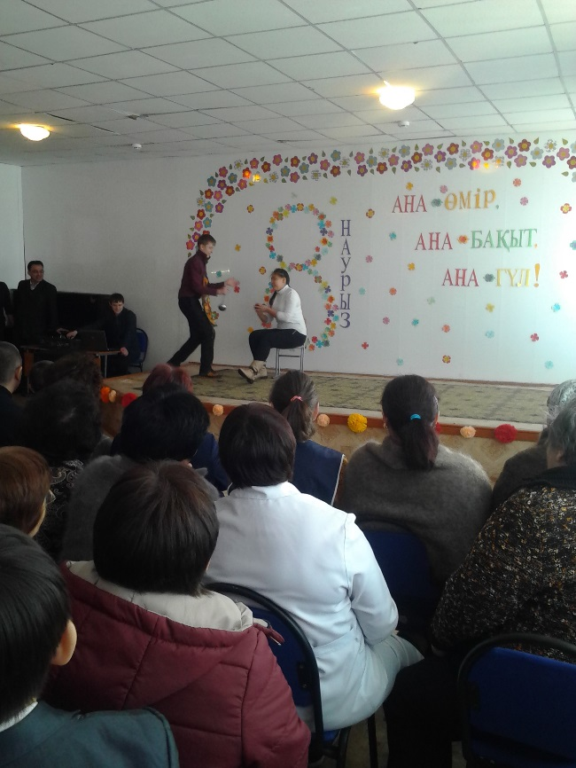
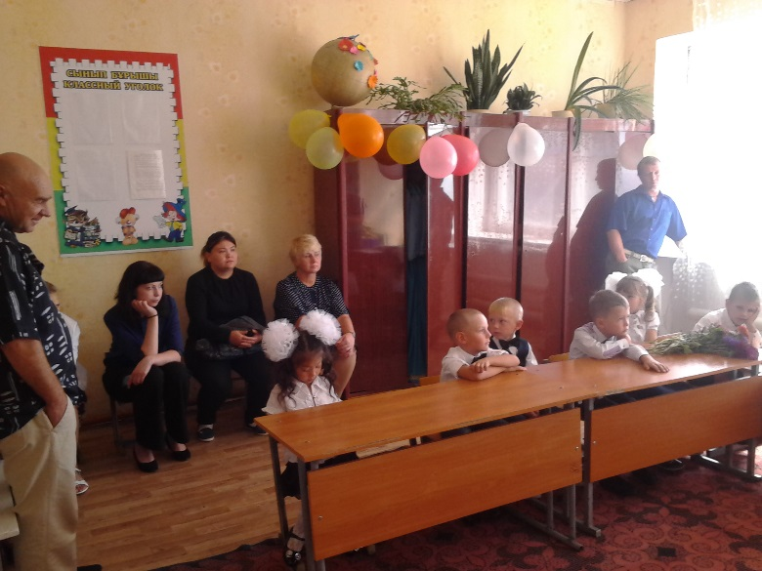
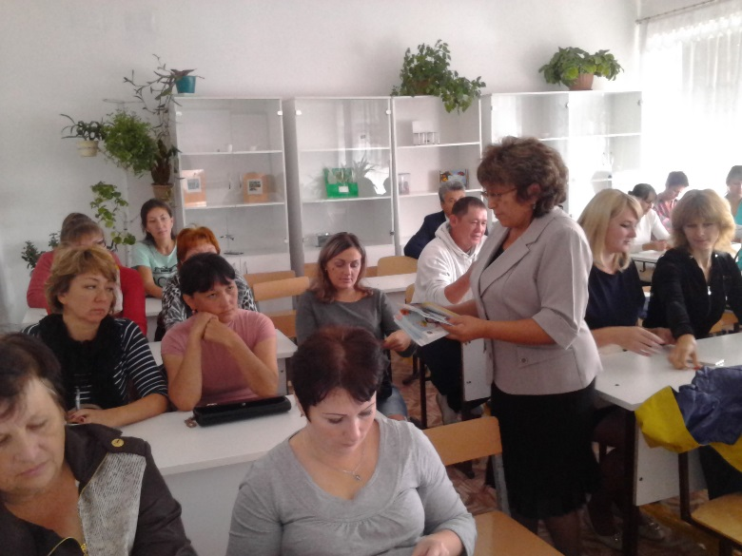
РАБОТА С РОДИТЕЛЯМИ

Slide 11
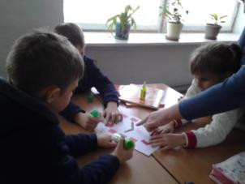
Активная деятельность учащихся 1-ого класса на уроке Учитель Тихая Л.Н.
Педагог, который не сковывает, а освобождает,
не подавляет, а возносит, не комкает, а формирует,
не диктует, а учит, не требует, а спрашивает,
переживёт вместе с ребёнком много вдохновляющих
минут.
Януш Корчак.

Slide 12
Этапы внедрения:
- в 2016-2017 учебном году на обновленное содержание перешел 1 класс;
- в 2017-2018 учебном году на обновленное содержание образования перейдут 2, 5, 7 классы;
- в 2018-2019-м учебном году на обновленное содержание перейдут 3, 6, 8, 10 классы;
в 2019-2020 учебном году – 4, 9, 11 классы.

Slide 13
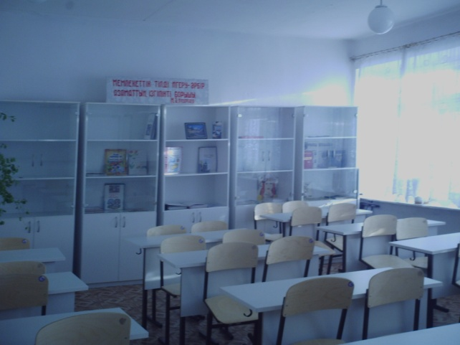
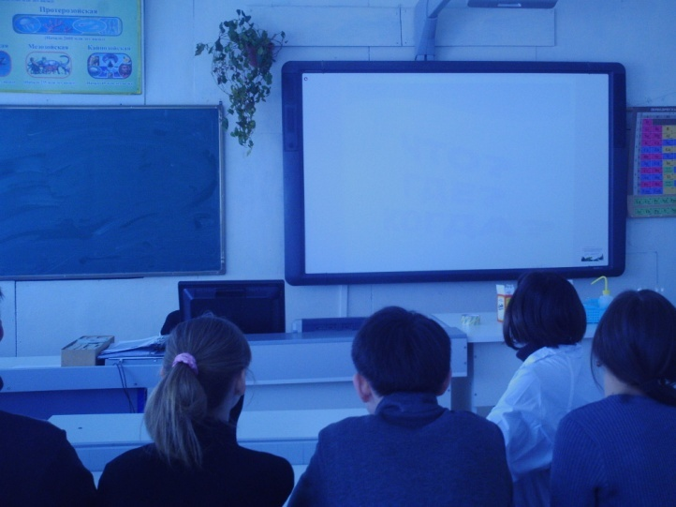
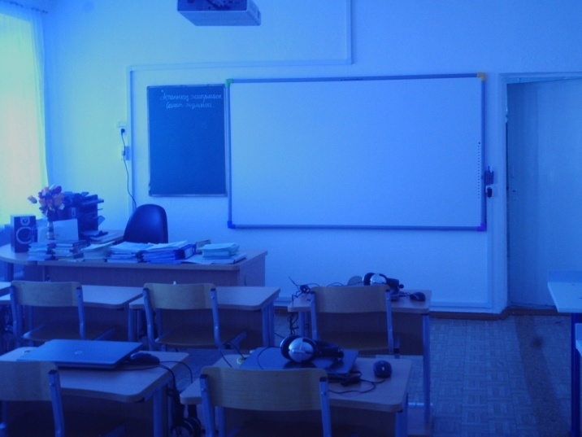
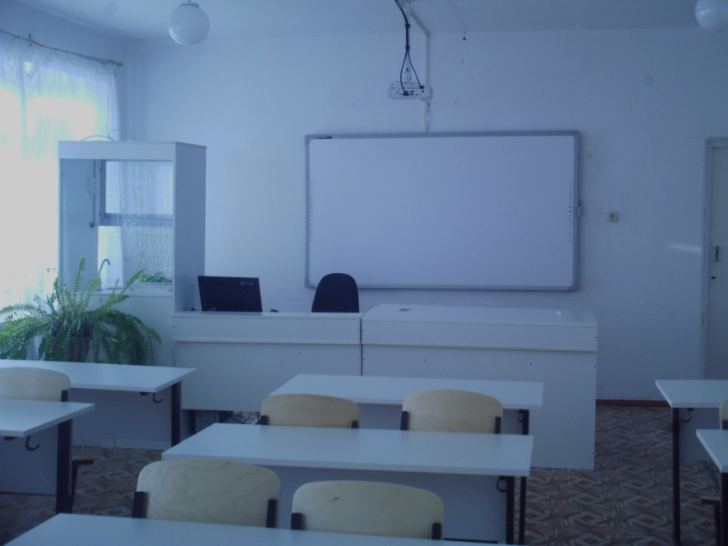
Кабинеты новой формации
Биологии
Химии
Лингафонный
Географии
Физики

Slide 14
В целях интеграции в мировое образовательное пространство Республика Казахстан выбрала стратегический курс ориентации на стандарты мировой образовательной практики с учетом сохранения лучших традиций и стандартов отечественного образования: развивать казахский язык, поддерживать русский язык, внедрять английский язык.

Slide 15
Спасибо за внимание!

